Slide 1
ПРИЕМЫ РЕФЛЕКСИИ НА УРОКАХ МАТЕМАТИКИ В 5 классе
Учитель математики
МБОУСОШ № 15
г. Хадыженска
Почигайло И. Н.

Slide 2
Рефлексия
(от позднелатинского reflexio - обращение назад)
1) размышление, самонаблюдение, самопознание.
2) В философии - форма теоретической деятельности
человека, направленная на осмысление своих собственных
действий
(Из энциклопедического словаря)
Виды рефлексии на уроке:
Рефлексия эмоционального состояния
Рефлексия деятельности
Рефлексия учебного содержания

Slide 3
Приемы рефлексии на уроках
математики в 5 классе:
На все 100%
Рефлексивный
параллелепипед
Рефлексивное
домашнее задание
Рефлексивное
округление
Формула успеха
Мы делили апельсин
Рефлексивные
координаты
Десятичная точка

Slide 4
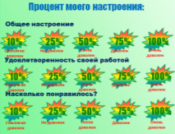
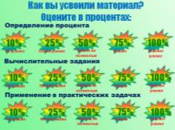
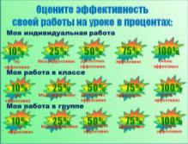
Прием рефлексии: На все 100%
Цель: проанализировать и оценить результаты своей работы на уроке
Применение: уроки по теме «Проценты»
Технология проведения: Учащимся предлагается в процентах оценить уровень усвоения нового материала, эффективность своей работы и свое настроение. Затем выводится общий процент настроения класса.
Слайды для презентации:

Slide 5
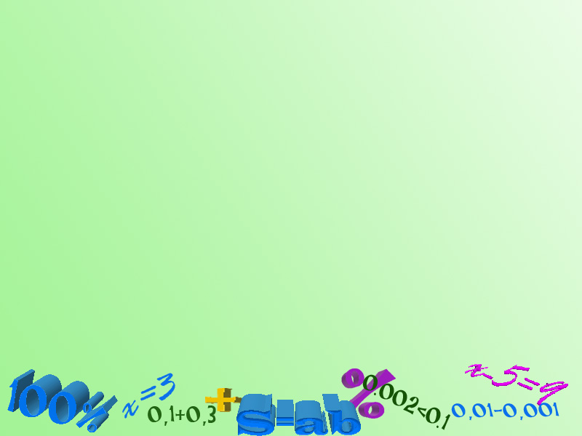
Оцените эффективность
своей работы на уроке в процентах:
Моя индивидуальная работа
10%
25%
50%
75%
100%
Не эффективно
Малоэф-фективно
Достаточно эффективно
Эффективно
Очень эффективно
Моя работа в классе
10%
25%
50%
75%
100%
Не эффективно
Малоэффективно
Достаточно эффективно
Эффективно
Очень эффективно
Моя работа в группе
10%
25%
50%
75%
100%
Не эффективно
Малоэф-фективно
Достаточно эффективно
Эффективно
Очень эффективно

Slide 6
Как вы усвоили материал?
Оцените в процентах:
Определение процента
10%
25%
50%
75%
100%
Не усвоил
Плохо усвоил
Усвоил не полностью
Усвоил
Хорошо усвоил
Вычислительные задания
10%
25%
50%
75%
100%
Не усвоил
Плохо усвоил
Усвоил не полностью
Усвоил
Хорошо усвоил
Применение в практических задачах
10%
25%
50%
75%
100%
Не усвоил
Плохо усвоил
Усвоил не полностью
Усвоил
Хорошо усвоил

Slide 7
Процент моего настроения:
Общее настроение
10%
25%
50%
75%
100%
Совсем не доволен
Не доволен
Почти доволен
Доволен
Очень доволен
Удовлетворенность своей работой
10%
25%
50%
75%
100%
Совсем не доволен
Не доволен
Почти доволен
Доволен
Очень доволен
Насколько понравилось?
10%
25%
50%
75%
100%
Совсем не доволен
Не доволен
Почти доволен
Доволен
Очень доволен

Slide 8
Прием рефлексии: Рефлексивное домашнее задание
Цель: проанализировать результаты своей работы, сделать выводы и выбрать домашнее задание.
Применение: уроки с использованием дифференцированных заданий.
Технология проведения: Учащимся предлагается проанализировать свою работу и выбрать для себя домашнее задание.
Если было очень легко, то домашнее задание – карточка более высокого уровня сложности.
Если было очень трудно, то домашнее задание – карточка более низкого уровня сложности.
Если проблемы с одним видом заданий, то домашнее задание – аналогичные задания из учебника…

Slide 9
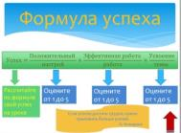
Прием рефлексии: Формула успеха
Цель: проанализировать результаты своей работы, определить свои сильные стороны.
Применение: уроки по теме «Формулы».
Технология проведения: учащимся предлагается «рассчитать» свои результаты по «формуле успеха»
$Успех=\frac{Положительный }{настрой}+\frac{Эффективная работа }{работа}$+$\frac{Усвоение}{темы }$
Каждое слагаемое учащиеся определяют по пятибалльной шкале. Максимальное значение - 15
Слайды для презентации:

Slide 10
Формула успеха
$$Успех=\frac{Положительный }{настрой}+\frac{Эффективная работа }{работа}+\frac{Усвоение}{темы }$$
Рассчитайте по формуле свой успех на уроке
Оцените
от 1 до 5
Оцените
от 1 до 5
Оцените
от 1 до 5
Если успеха достичь трудно, нужно приложить больше усилий.
П. Бомарше

Slide 11
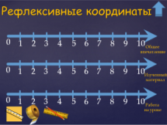
Прием рефлексии: Рефлексивные координаты
Цель: проанализировать и оценить результаты своей работы на уроке, сравнить с результатами одноклассников, получить итоговые результаты класса
Применение: уроки по теме «Координатный луч»
Технология проведения: Учащимся предлагается 3 координатных луча (используется интерактивная доска) : общее впечатление, изученный материал, работа на уроке. Каждый ученик отмечает по одной точке на каждом луче чем больше координата точки, тем выше учащийся оценивает урок. В итоге видны общие результаты
Слайды для презентации:

Slide 12
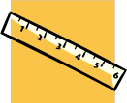
Рефлексивные координаты
0
1
2
3
4
5
6
7
8
9
10
Общее
впечатление
0
1
2
3
4
5
6
7
8
9
10
Изученный
материал
0
1
2
3
4
5
6
7
8
9
10
Работа
на уроке

Slide 13
Прием рефлексии: Параллелепипед
Цель: проанализировать и оценить результаты своей работы на уроке
Применение: уроки по теме «Параллелепипед»
Технология проведения: Учащимся предлагается в оценить по шкале от 1 до 5 уровень усвоения нового материала, эффективность своей работы и свое настроение. Затем каждый ученик строит параллелепипед с этими измерениями и находит его объем. Максимальное значение 125.
Слайды для презентации:

Slide 14
Построй параллелепипед
Длина=уровень моего настроения по шкале от 1 до 5
Ширина=уровень усвоения мной материала ( от 1 до 5)
Высота=уровень эффективности моей работы (от 1 до 5)
V=a•b•c
Эффективность
работы
Усвоение
материала
Мое настроение

Slide 15
Прием рефлексии: Округление
Цель: отразить общее впечатление от урока и удовлетворенность уроком
Применение: уроки по теме «Округление»
Технология проведения: Учащимся предлагается фраза «Мне понравился урок очень сильно». Задача «округлить ее», отбрасывая слова с конца фразы. При отбрасывании слов, можно добавить частицу «не»
Слайды для презентации:

Slide 16
«ОкРУГЛИТЕ» Фразу:
Мне понравился урок очень сильно
Пример 1
Мне понравился урок
очень сильно
Пример 2
Мне понравился урок
не
очень сильно

Slide 17
Прием рефлексии: Мы делили апельсин
Цель: проанализировать эффективность своей деятельности и деятельности класса и учителя.
Применение: уроки по теме «Доли и дроби»
Технология проведения: Вспоминаем стихотворение (мультфильм) «Мы делили апельсин». У каждого ученика 5 долек. Нужно разделить их между собой, классом и учителем в зависимости от эффективности работы.
Слайды для презентации:

Slide 18
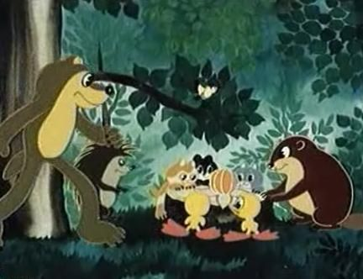
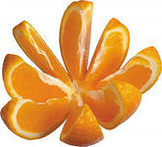
Мы делили апельсин
Эта долька для меня, эта долька для …

Slide 19
Прием рефлексии: Десятичная точка
Цель: отразить общее впечатление от урока и удовлетворенность уроком
Применение: уроки по теме «Десятичные дроби»
Технология проведения: На доске написано число 11111. Ученики ставят десятичную точку таким образом, чтобы полученная дробь отражала их мнение об уроке и своей работе. Чем больше дробь, тем выше удовлетворенность уроком.
Слайды для презентации:

Slide 20
Поставь десятичную точку
1 1 1 1 1

Slide 21
Использованы изображения с сайта Яндекс. Картинки

